Slide 1

Настольная игра –ходилка
«Путешествие по Хакасии»

Slide 2

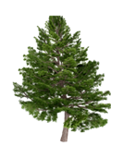
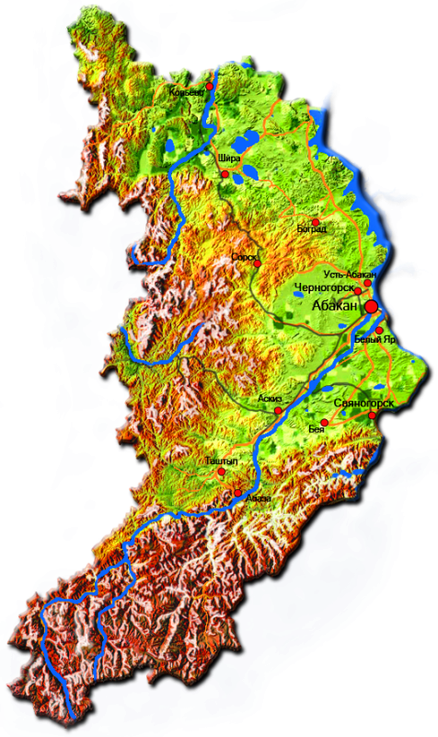
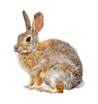







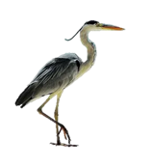






























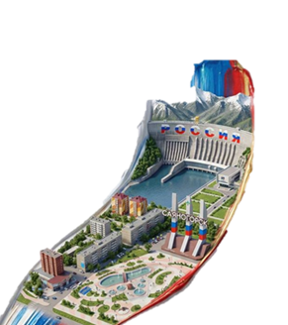





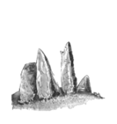















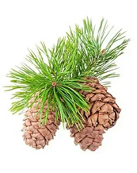



Кии
(Воздух)
СТАРТ
От
(Огонь)
3
2
1
4
Цапля
Сÿлен
Чир
(Земля)
Суғ
(Вода)
5
Аист
Хорды
8
9
6
7
10
11
12
Лось
Пулан
Лиса
Тÿлгÿ
16
13
Волк
Пÿÿр
14
55
56
57
15
54
58
16
53
17
59
Сорығ
19
18
52
60
20
51
Хара тас
61
21
50
Ағбан
62
22
49
23
48
3
24
47
25
46
44
Саяногорск
Ель
Сыбы
26
Хазыӊ
43
42
Кабарга
Табырға
Менгиры
41
27
39
40
28
37
29
36
38
Абаза
30
35
Косуля
Киик
Марал
Сыын
31
34
34
33
Белка
Тиин
Медведь
Аба
Снежный барс
Парыс
Кедр
Хузух ағазы
Рысь
Чохыр аӊ

Slide 3

Правила игры
В игре могут принимать участие от 2 до 4 игроков. Игроки выбирают себе фишки и ставят их на старт.
Чтобы определить очередность хода каждого игрока, все участники бросают кубик. Первым ходит тот, у кого выпало наибольшее количество очков. И так далее по убыванию. Игроки по очереди бросают кубик и передвигают свою фишку на выпавшее на нем количество ходов.
Если игрок останавливается на желтом поле, он передвигает свою фишку вперед на столько ходов, сколько указывает желтая стрелка. Остановившись на красном поле, игрок возвращается назад на столько ходов, сколько указывает красная стрелка. Остановившись на голубом поле игрок пропускает следующий ход.
Побеждает тот, кто первым доберется до финиша.
Веселых приключений друзья!

Slide 4

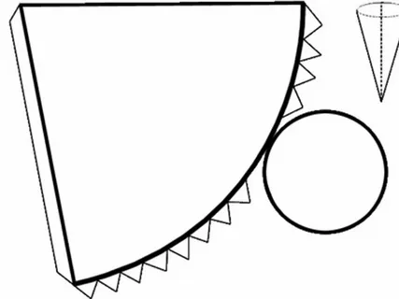








Фишки для игры

